Slide 1
ANTEPRIMA TOSCANA 2024

Slide 2
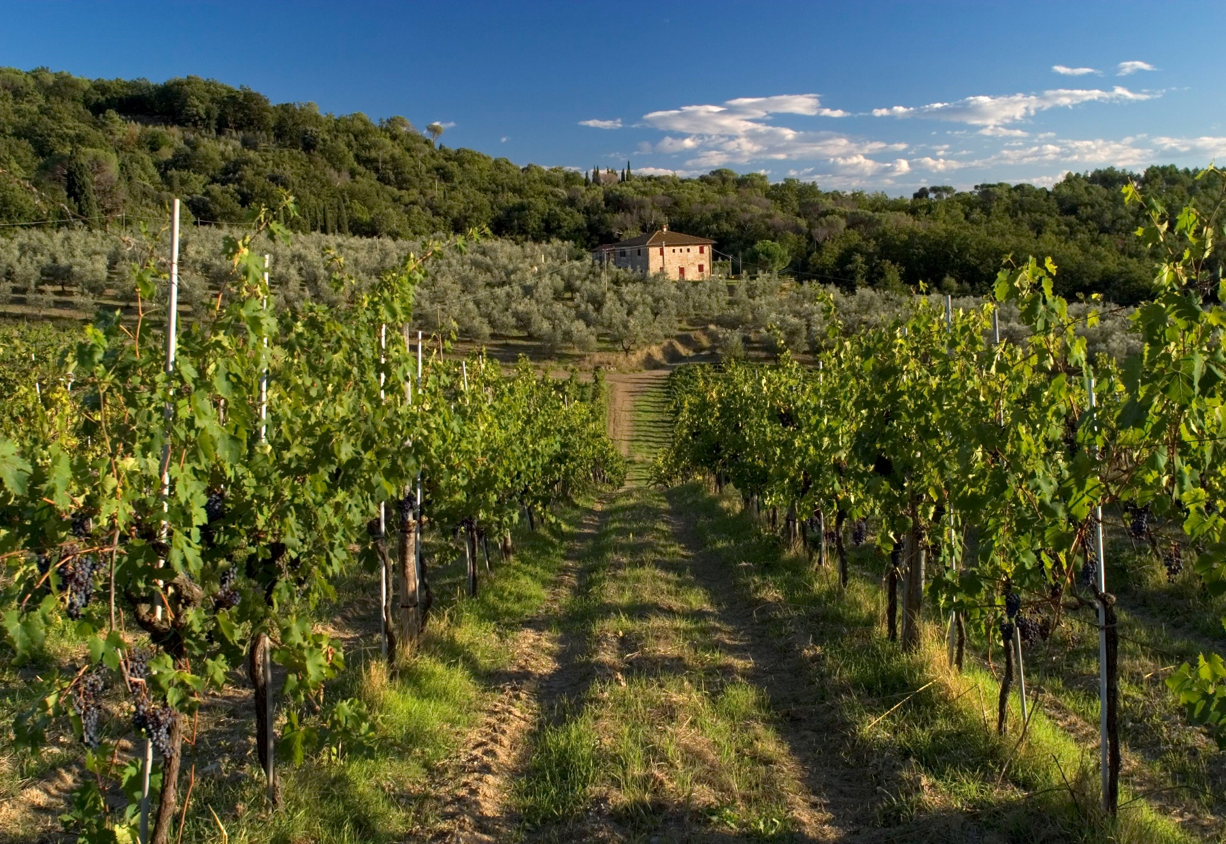
I numeri della Toscana23
Fabio Del Bravo
Direzione Servizi per lo Sviluppo Rurale
Firenze 14 febbraio 2024

Slide 3
IL VIGNETO TOSCANO
I numeri del 2023
61.000 ettari di vigneti (9% del vigneto Italia)
36.000 ha hanno usufruito della misura OCM Ristrutturazione
12.621 aziende vitivinicole
1,7 milioni di ettolitri la produzione di vino stimata per il 2023 (-26% vs 2022)
8% la quota di vino IG toscano sul nazionale imbottigliato e 11% del valore

Slide 4
Le province toscane e il vino
Le principali province coinvolte
Massa
Superficie tot. 252 ha
Superficie media 0,92 ha
Firenze
Superficie tot. 17.017 ha
Superficie media 7,27 ha
Siena
Superficie tot. 20.611 ha
Superficie media 8,15 ha
Grosseto
Superficie tot. 9.609 ha
Superficie media 3,98 ha

Slide 5
IDENTIKIT DEL VINO TOSCANO
59 % della superficie su base Sangiovese
8% e 6% a Merlot e Cabernet Sauvignon
62 % della superficie rivendicata a Chianti e Chianti Classico

Slide 6
LA TOSCANA DELLA DISTINTIVITA’
L’alto numero di IG rappresenta il variegato mosaico dei territori regionali
58 IG: 52 DOP (11 DOCG e 41 DOC) e 6 IGT
96% della superficie vitata a IG
Da 43 a 34 hl/ha le rese in vino tra i bienni 2014/15 e 2022/23
+6% valore imbottigliato IG nel 2022 e +30% in 5 anni
23.000 ettari (38% del totale) ad agricoltura biologica
+200% in 10 anni la superficie bio
400 mila ettolitri stimati in media di vino bio (24% della produzione)

Slide 7
I PRIMI DATI 2023 SULLE IG TOSCANE
IN FLESSIONE GLI IMBOTTIGLIAMENTI NEL 2023
-4%
-2%
Nel 2023, in calo gli imbottigliamenti del 7,6% nelle Dop e del 6,1% nelle IGP
Fonte: Indagine Ismea/Qualivita su dati OdC; *per il 2023 i volumi sono provvisori e i valori una stima

Slide 8
LA VENDITA AL DETTAGLIO DELLE DOP
IN UN CONTESTO IN DIFFICOLTA’, LE DOC/DOCG TOSCANE NON SI DISTINGUONO IN POSITIVO
Ripartizione delle vendite in volume
Ripartizione e dinamica delle vendite di vini alla GDO per categoria in volume (var% su base annua)
Peso delle DOC Toscana su totale DOC/DOCG
(volumi venduti per consumo in casa)
Fonte: Ismea /NielsenIQ

Slide 9
CAMBIANO LE ABITUDINI DEI CONSUMATORI
10
LO «ZOCCOLO DURO» DEI CONSUMI RIMANE «MATURO» MA SONO LE FASCE PIU’ GIOVANI QUELLE DINAMICHE
Ripartizione delle vendite in volume di DOC/DOCG toscane
Vendite vini DOC/DOCG Toscani per tipologia di famiglia
Se il 70% degli acquisti di DOP toscane fa capo a «over 55»,
Sono tra i più giovani le uniche categorie che fanno registrare incrementi d’acquisto nel 2023
Fonte: Ismea /NielsenIQ

Slide 10
L’EXPORT DELLE DOP TOSCANE
11
I MERCATI PRINCIPALI DI DESTINAZIONE IN FRENATA
Una prima stima per il 2023 indica 21,7 milioni di hl di export (+0,6%) per 7,8 miliardi di euro (-0,8%) con le DOP penalizzate rispetto agli sfusi
Le DOP toscane appaiono più penalizzate rispetto alla media nazionale, soprattutto nei volumi a causa della rilevante quota extra-Ue (66% volume e 72% valore)
*2023 Stima Ismea
Fonte: Ismea su dati Istat

Slide 11
MENO VOLUMI MA PIU’ VALORE PER L’EXPORT
11
MENO VOLUMI E PIU’ VALORE
Si registra una trasformazione nell’export delle DOP toscane:
volumi in calo (-30% in dieci anni e -13% rispetto al 2022
valori in trend di aumento (+22% in 10 anni) nonostante il 6% rispetto al 2022
Prezzi unitari in crescita (+60% in 10 anni) e del 90% sopra rispetto alla media delle «DOP ferme»
*2023 Stima Ismea
Fonte: Ismea su dati Istat

Slide 12
QUALCHE RIFLESSIONE CONCLUSIVA
11
La fotografia delle vitivinicoltura toscana restituisce l’immagine di un comparto dinamico, vivace, diffuso e robusto
Indicatori oggettivi attestano che la direzione intrapresa dal comparto toscano è quella della qualità e della distintività
Lo scenario nazionale e internazionale stanno anticipando segnali di possibili cambiamenti di rotta rispetto alle tendenze che hanno accompagnato fino a oggi il settore
È decisamente presto per gridare alla crisi ma sarebbe imperdonabile non raccogliere ed elaborare i segnali per trarne nuovi elementi di indirizzo per le strategie future

Slide 13
GRAZIE
Fabio Del Bravo

